Slide 1
5mm Proposal

Slide 2
목차
프로젝트 소개
2. 프로젝트 개요
3. 시스템 구조
4. 개발 도구
5. 프로젝트 수행 일정

Slide 3
1. 프로젝트 소개
프로젝트 명 : Don’t touch me
팀 명 : 5mm
조원 명단
팀장 : 1292059 김지영
조원 : 1292049 권다솜
조원 : 1292057 김세희
조원 : 1292062 류지원
목적
배경 : 스마트 폰 대중화에 따른 학생들의 스마트 폰 중독 문제의 이슈화
대상 : 스마트 폰 중독으로 학업에 영향을 받고 있는 학생들

Slide 4
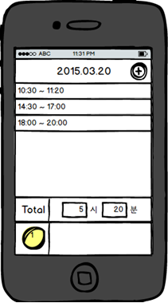
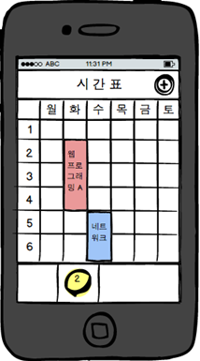
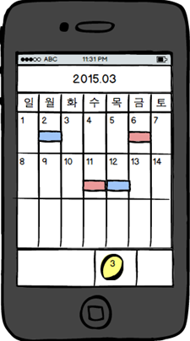
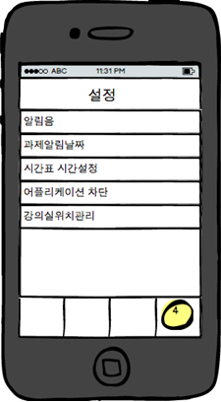
2. 결과물 개요
기능
개인 공부 시간 관리 : 공부 시간을 지정 후 타 앱의 사용과 알림을 차단한다.
시간표관리 : 강의 등록 하면 강의 시간 동안 타 앱을 자동으로 차단한다
스케줄관리 : 과제 등록 및 제출일 알림 / 스케줄 등록시 차단 여부를 통하여 타 앱의 사용을 차단한다.
1. 개인시간 차단
2. 시간표
3. 캘린더
4. 설정

Slide 5
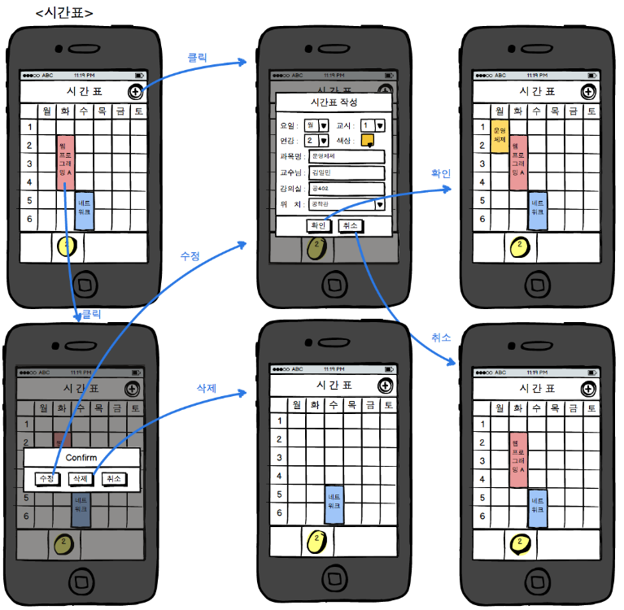
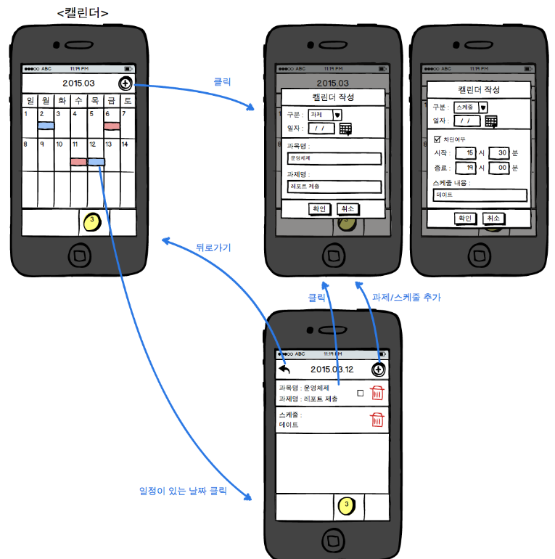
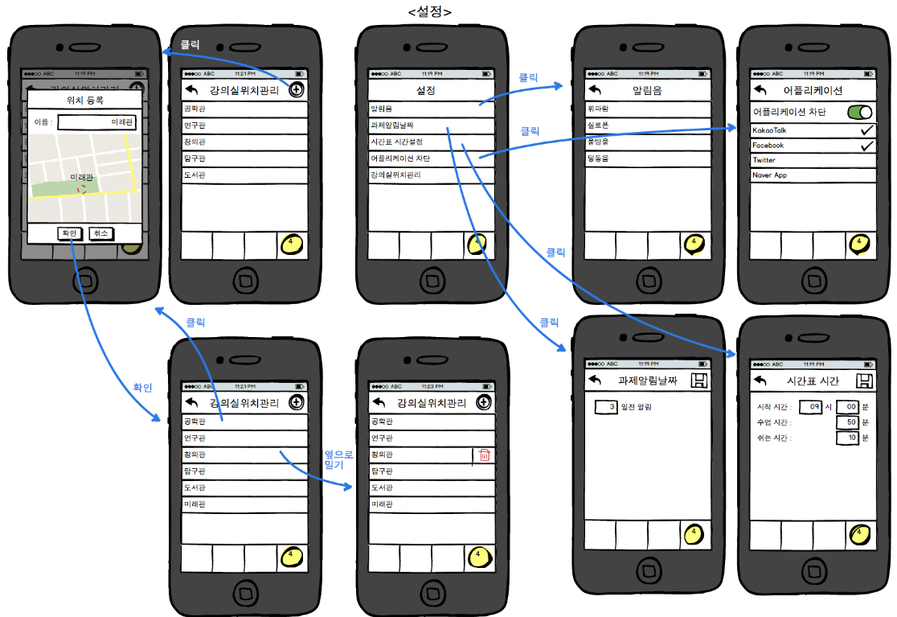
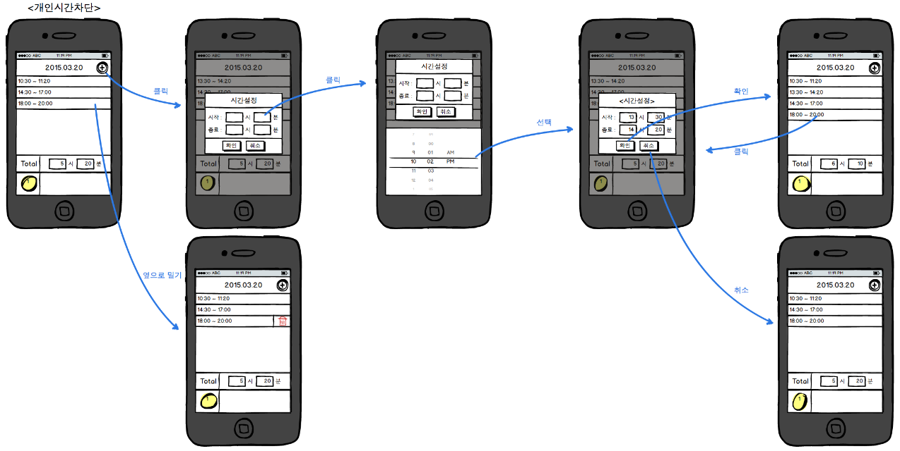
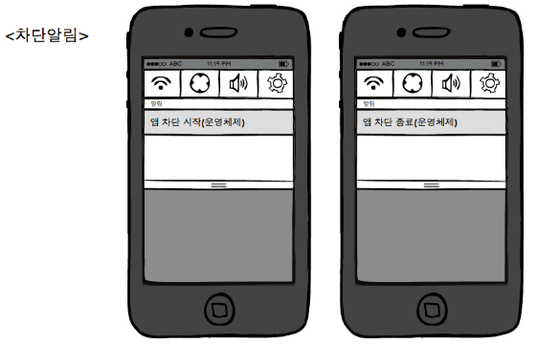
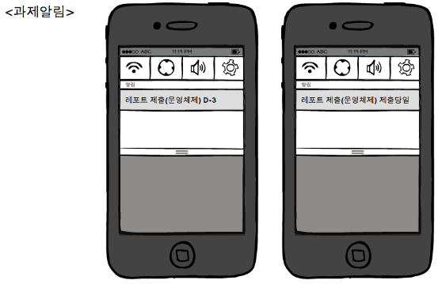
2. 결과물 개요
시나리오

Slide 6


3. 시스템 구조
Android
Don’t Touch Me(App)
앱 차단
Push
Notification
/ GPS
Service
데이터 입력
데이터 출력
SQLite3(DB)

Slide 7
4. 개발도구
프로젝트 수행 개발도구
하드웨어 | Android(Galaxy Player), 2.3 Gingerbread
소프트웨어 | Android Studio SQL Editor Photoshop

Slide 8
5. 일정표
기간 | 항목 | 세부 항목
2015.3.1 ~ 2015. 3. 21 | 계획 단계 | 프로젝트 제안서
2015. 3. 21 ~ 2015. 3. 29 | 설계 단계 | 데이터 모델링, DB 구조화
2015. 3. 28 ~ 2015. 5. 17 | 구현 단계 | 화면구현, 기본기능 구현, 핵심기능 Prototype, 디자인 반영, 기능 고도화
2015. 4. 5 ~ 2015. 5. 30 | 테스트 단계 | 단위 테스트, 시나리오 테스트, 전체 테스트
2015. 6. 7 ~ 2015. 6. 20 | 완료 단계 | 매뉴얼

